Slide 1

Power BI
Curso de Power BI – V2.
Uma ferramenta para auxiliar à Tomada de Decisão
1

Slide 2

Conceitos Básicos;
Antes de elaborar o Dashboard; Visão Geral;
Importando e tratando dados;
Construindo Dashboards; Modelagem e relacionamento; Linguagem DAX;
Agenda
2

Slide 3
Conceitos básicos
3

Slide 4

Requisitos de Software e Hardware
Hardware:
Processador Core i5 ou equivalente;
Mínimo de 4GB de memória RAM; Software:
Power BI Desktop;
Sistema operacional Windows 10;
Privilégio de Administrador do Sistema.
4

Slide 5
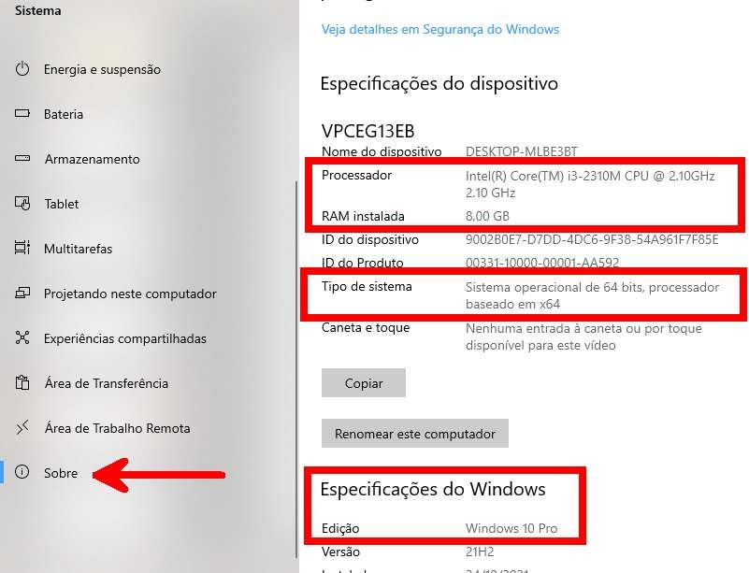
Verificando os requisitos de Hardware e Software
Selecionar no Iniciar as Configurações (engrenagem);
Clicar em Sistema/Sobre;
Nesta área você poderá verificar as características de Hardware e Software do teu computador.
5

Slide 6
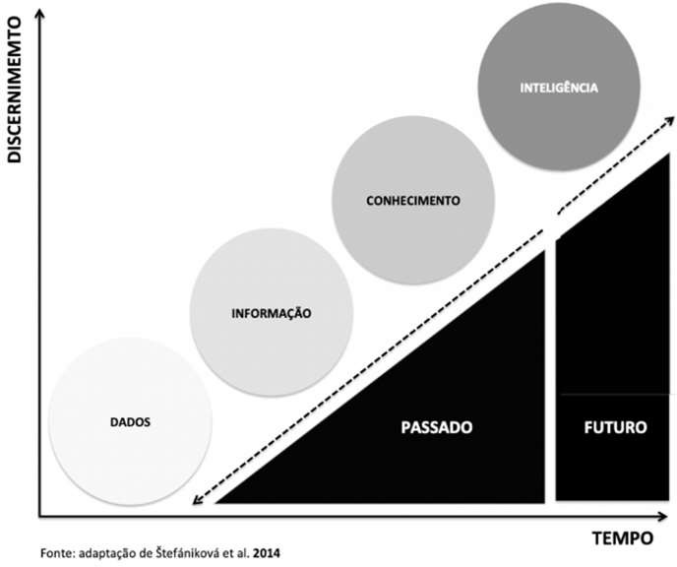
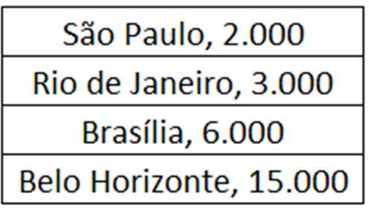
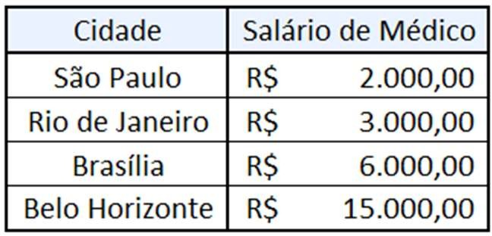
Dados x Informação x Conhecimento
A cidade Belo Horizonte possui o maior salário de médico entre as cidades analisadas, além de São Paulo possuir o menor. Assim, por meio de análises, o conhecimento produziu reflexões e conclusões que as informações, por si sós, não são capazes de gerar.
Dados
Conhecimento
É possível que um médico recém formado, de
posse deste conhecimento e aplicando sua inteligência e seu julgamento, opte por ir morar em Belo Horizonte, de modo a obter um emprego com um salário maior.
Informação
Inteligência
6

Slide 7

Dados x Informação x Conhecimento
Nosso objetivo:
A partir dos dados, que transformados em informações e destas em conhecimento, possibilitar a tomada de decisão pelos responsáveis utilizando sua inteligência para resolver problemas a partir do conhecimento adquirido.
7

Slide 8
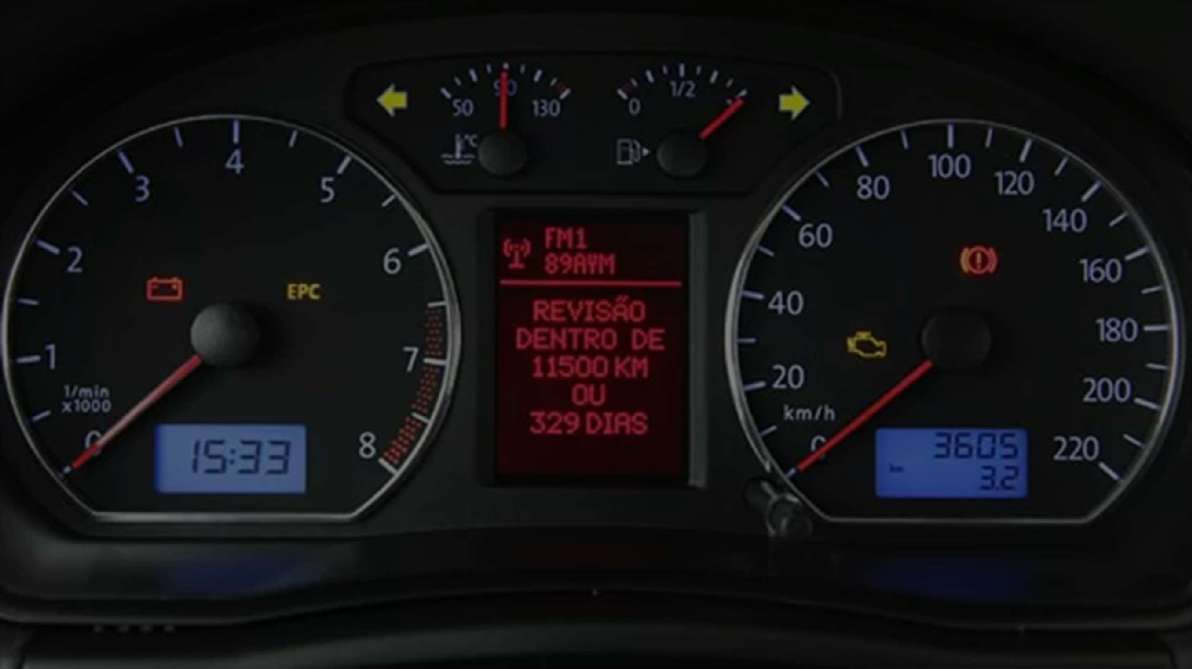
O que é um dashboard?

Slide 9
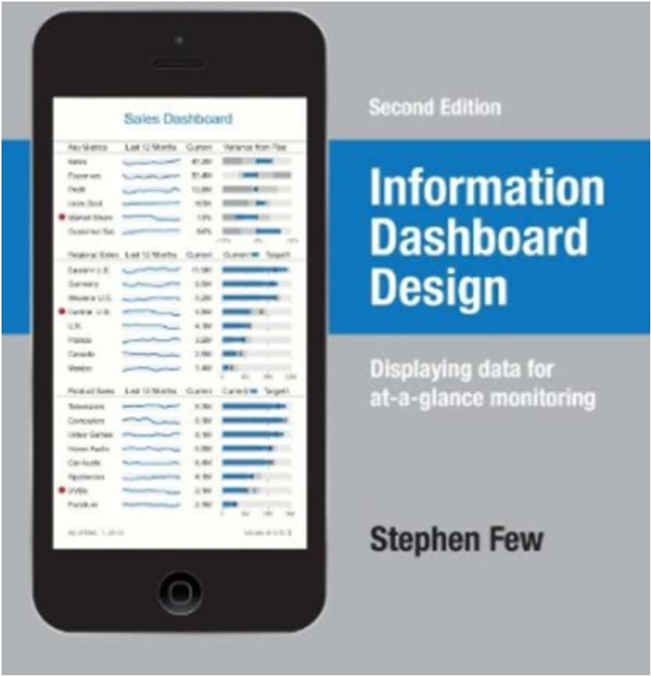
Dashboard
“Uma apresentação visual dos dados mais importantes e necessários para alcançar um ou mais objetivos do negócio, consolidadas e ajustadas a uma única tela para que a informação possa ser monitorada de forma ágil” (FEW, Stephen. 2013) *Grifos do professor

Slide 10
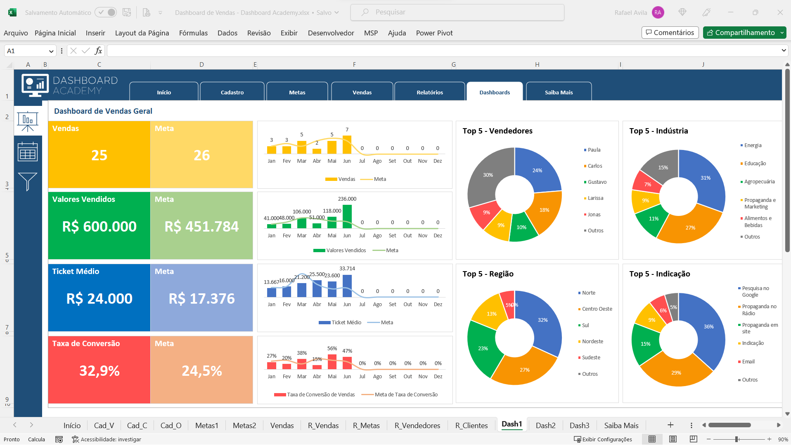

Slide 11
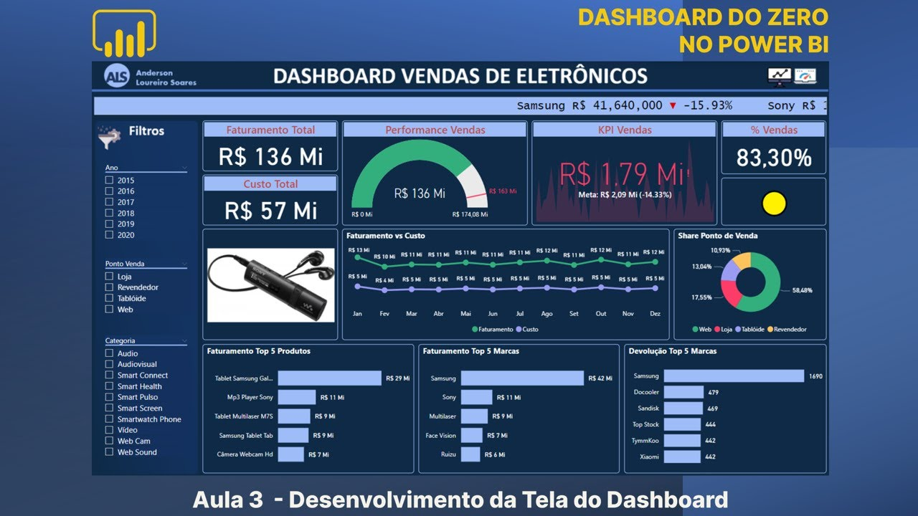

Slide 12
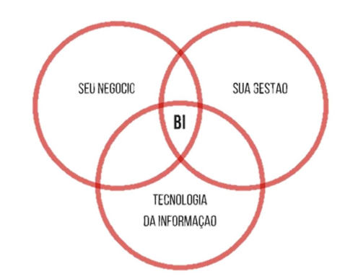
Business Intelligence (BI)
BI é o conjunto de ações, um conceito, que uma empresa aplica para transformar dados em conhecimento visando o aumento de lucros e o aprimoramento da vantagem competitiva.
Cabe ao BI a combinação de diferentes métricas, sem associação entre si, gerando informações compreensíveis que possibilitem ações assertivas.
9

Slide 13
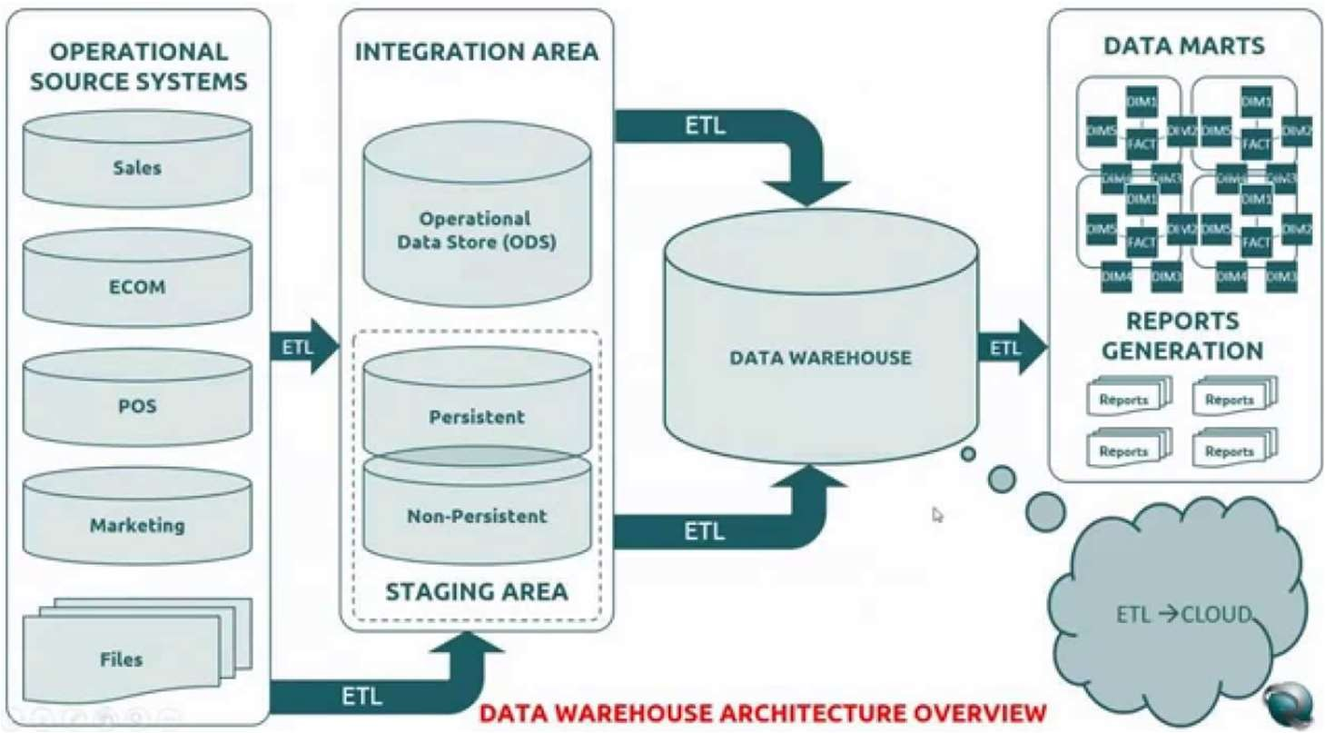
Self Service Busines Inteligence (SSBI)
Passado: Serviço À La Carte que dependia do setor de TI;
Hoje: No SSBI o usuário cria o Relatório ou Dashboard que melhor lhe convier;
Data Warehouse bem estruturado.
10

Slide 14
Processo de integração de dados que combina dados de várias fontes de dados em um único armazenamento de dados consistente que é carregado em um Data Warehouse ou outro sistema de destino.
Extração: retirar os dados do sistema de origem para a área de preparação.
Transformação: limpeza e transformação dos dados.
Carga: carregar os dados no Data Warehouse.
Processo de Extract, Transform and Load (ETL)
11

Slide 15
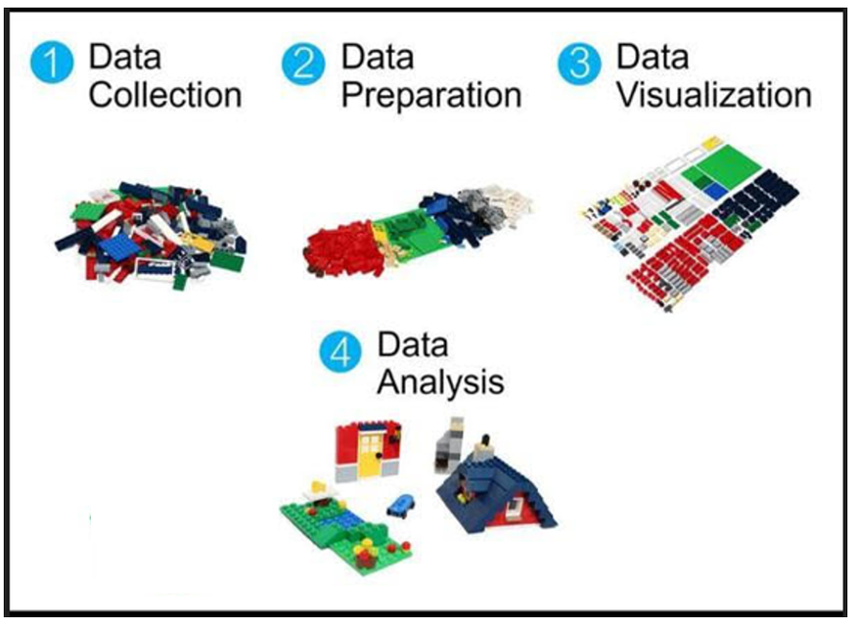

Slide 16
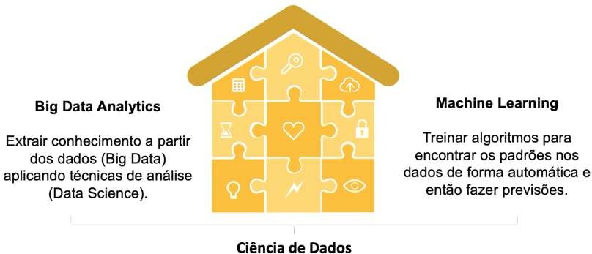
Tipos de análise
Tipos de análise:
Descritiva: o que aconteceu? _{BI} Diagnóstica: porque aconteceu?
Preditiva: o que acontecerá? Prescritiva: o que deverá ser feito? _{DATA SCIENCE}
Análise Preditiva
Machine Learning: treino de algoritmos a partir de dados extraídos para então realizar a previsão.
Linguagens R e Python
Análise Descritiva
Análise Preditiva
12

Slide 17






Softwares Para Análise e Visualização De Dados (BI)
Atualmente há vários softwares para análise e visualização de dados disponíveis no mercado.

Slide 18
Porque usar o Power BI?

Slide 19

Porque usar o Power BI?
Para criar gráficos;
Para criar relatórios;
Para modelar os dados sem a necessidade de programação;
Para integrar com outros produtos Microsoft;
Para resolver problemas de negócio, entregar soluções e ajudar a empresa ou cliente a alcançar seus objetivos.

Slide 20
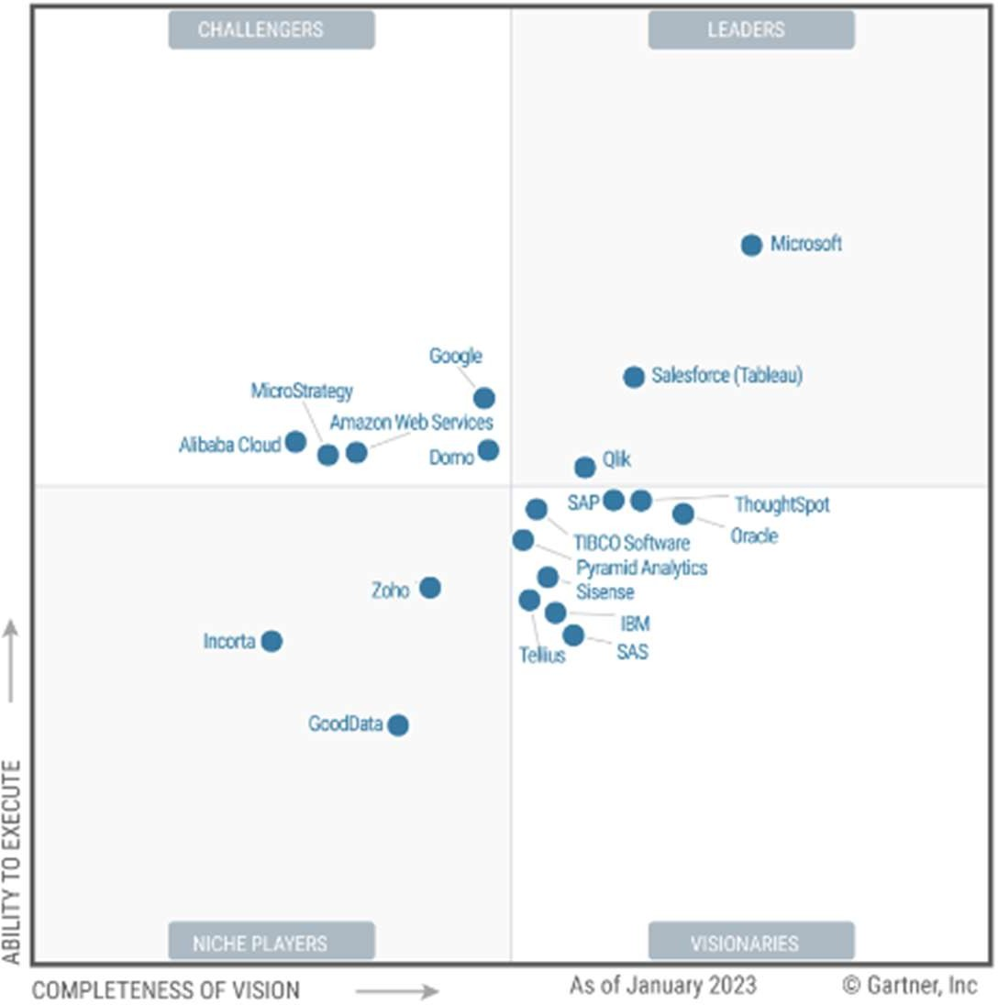
Porque usar o Power BI?
Figura: Magic Quadrant for Analytics and Business Intelligence Platforms
O Power BI possui as mesmas facilidades de uso de outros softwares do pacote Office;
A grande maioria das pessoas tem familiaridade com o pacote Office.

Slide 21
Power BI (PWBI)
Power BI Desktop: para desenvolvimento de relatórios. Gratuito (lançamento – Jul/2015);
Power BI Pro: Trial por 60 dias mediante apresentação de uma conta de email corporativa ou de estudante.
Após este período: R$ 54,90* por usuário/mês. Permite a publicação do Relatório/Dashboard.
Power BI Premium: Integração com IA + Data Analytics.
R$ 109,70* por usuário/mês.
R$ 27.405,90* por capacidade/mês (sem licenças por usuário para consumidores de conteúdo)
*Acesso ao site https://powerbi.microsoft.com/pt-br

Slide 22
Antes de elaborar o Dashboard
20

Slide 23
Quais informações obter?

Slide 24






Quais informações obter?
Quais perguntas serão respondidas?
Qual o público alvo?
Quais as fontes de dados?
Qual a frequência de atualização?
Como será compartilhado?
Quais os indicadores mais importantes?
“Se eu tivesse que resolver um problema, passaria 99% do tempo fazendo as perguntas certas e 1% resolvendo” (Albert Einstein)

Slide 25

Questões para sondagem
Realizar a atividade: AT01_Questoes_sondagem

Slide 26

Dicas para visualização
Cuidados a serem observados…

Slide 27




Requisitos básicos para o Dashboard
Simples e Objetivo;
Atenção à Estética;
Manter a Harmonia de Cores;
Gráficos Apropriados à Aplicação;

Slide 28
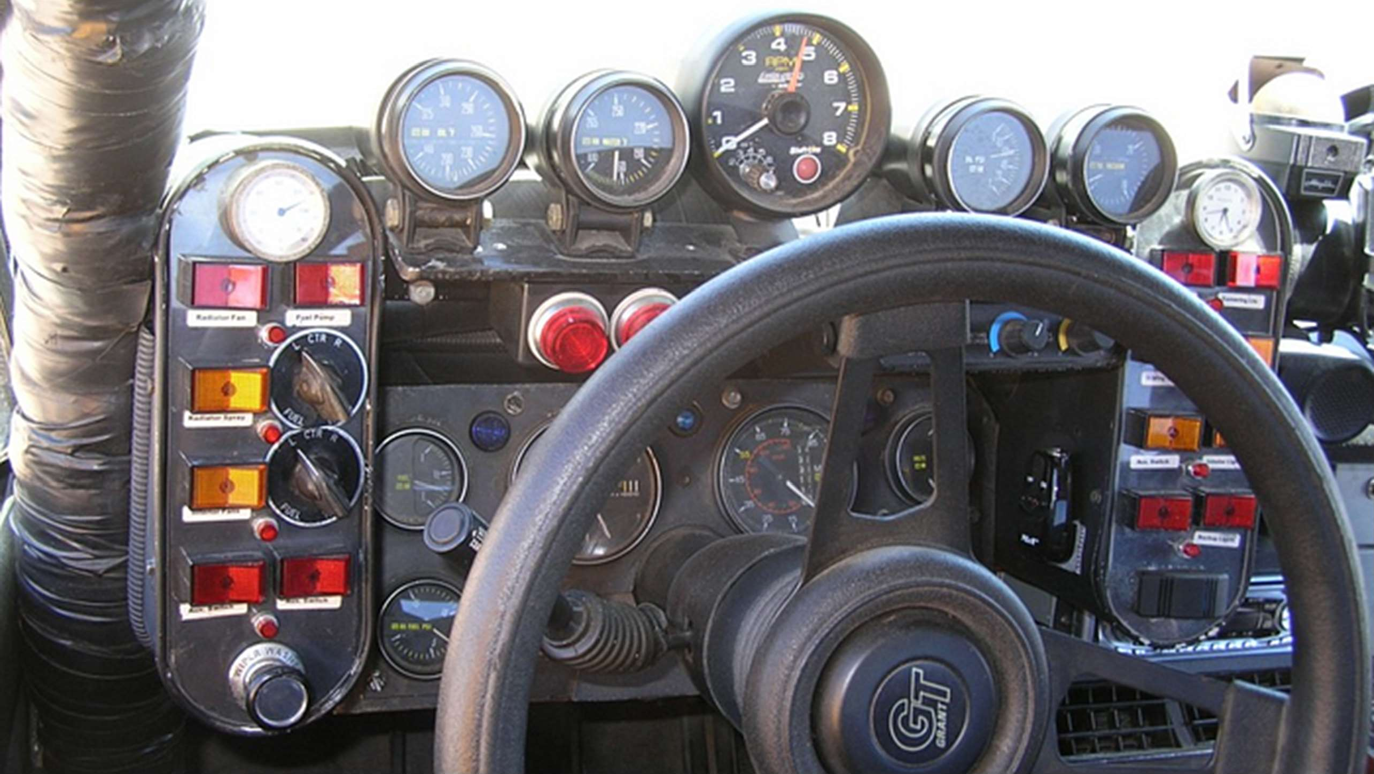

Slide 29
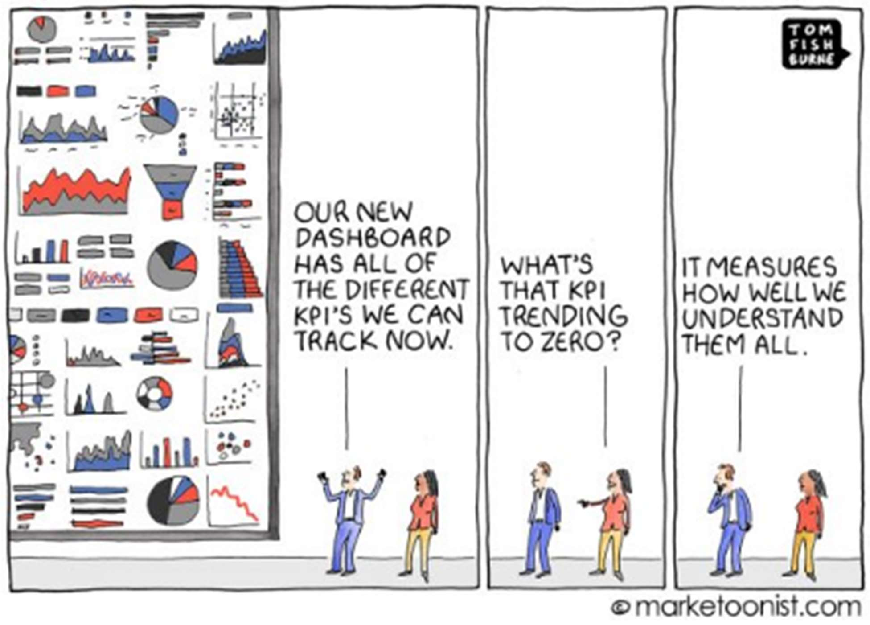

Slide 30
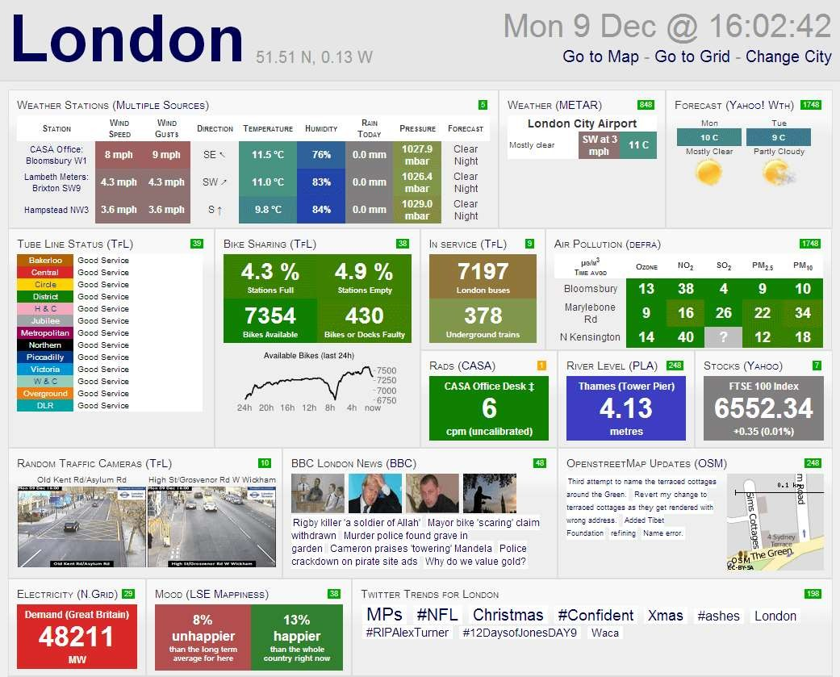
Atenção à estética!
Dashboard da Cidade de Londres.
Muitas cores.
Muitos tipos diferentes de visualização de dados.
Não há ligação clara entre as vizualizações.

Slide 31
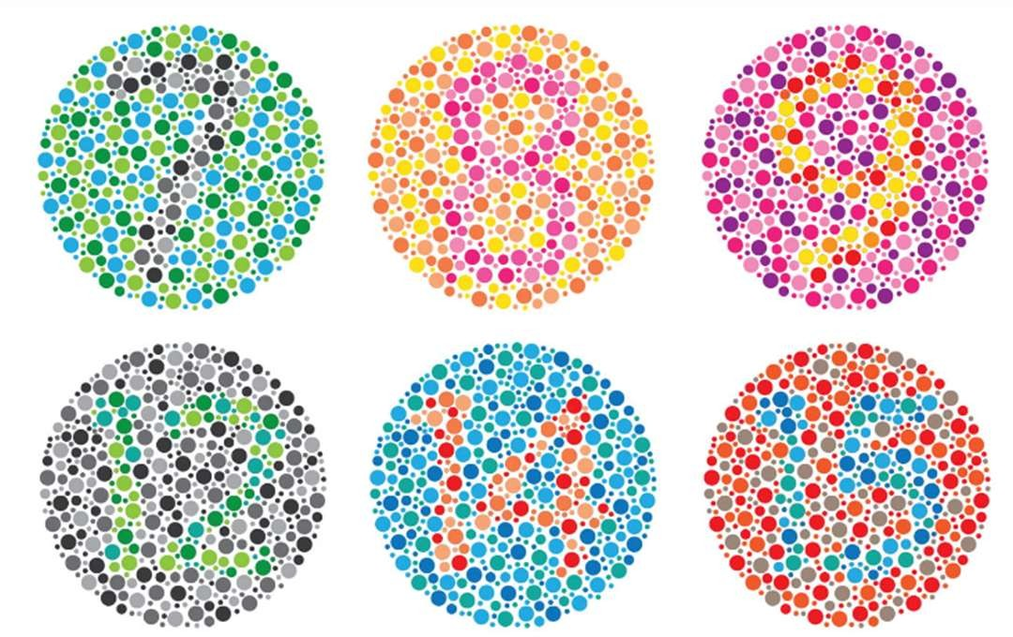
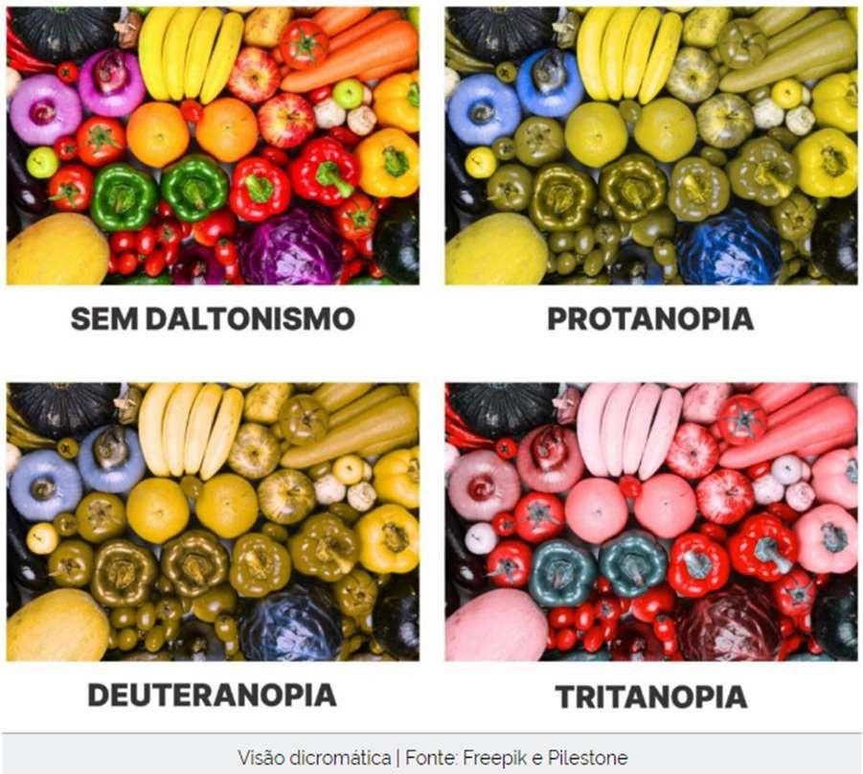
Figura: Teste de Ishihara - Identificação dos tipos de Daltonismo
Figura: Visão Dicromática
Fonte: VILAR, Marcelo. O que é o teste de Ishihara? Qual a sua precisão?
Fonte: THIOVANE, Pereira. Daltonismo e acessibilidade cromática: um guia
Cuidado com as cores!

Slide 32
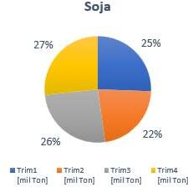

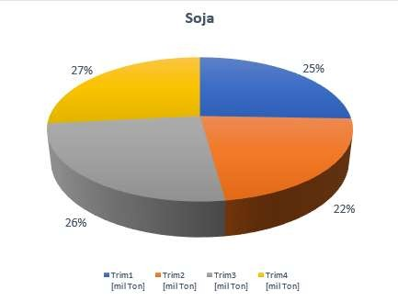
Dicas para visualização
Não utilizar gráficos 3D*;
Não aplicar gráficos Pizza acima de 5 fatias;
Não utilizar cores muito fortes.
*O PWBI não gera gráficos 3D, por padrão.
30

Slide 33



Dicas para visualização
Começar com eixo Y em zero.
Série 1
Série 1
10500
9500
8500
7500
6500
5500
4500
3500
12000
10000
8000
6000
4000
2000
0
Banana
Maça
Abacaxi
Laranja
Banana
Maça
Abacaxi
Laranja
Série 1
Série 1

Slide 34



Dicas para visualização
Ordenar gráficos de colunas e barras do maior para o menor.
Série 1 Série 1
7500
7000
6500
6000
5500
5000
4500
4000
3500
8000
7000
6000
5000
4000
3000
2000
1000
0
Maça
Abacaxi
Banana
Laranja
Banana
Maça
Abacaxi
Laranja
Série 1
Série 1

Slide 35


Dicas para visualização
Elimine o que é desnecessário
Produtos em estoque
Produtos em estoque
500 450
450
400
400
350
400 350
 | 200
 | Papel |  |  | Cartolin a |  |  | Régua |  | Caneta
Estoque | 200 |  |  | 400 |  |  | 350 |  | 450
Estoque
300
200
100
0
200
Papel
Cartolina
Régua
Caneta
Produto
Estoque

Slide 36



Dicas para visualização
Descrever as categorias sempre na horizontal;
Utilizar gráficos de barras como opção aos gráficos de colunas neste caso.
Título do Gráfico
Título do Gráfico
6
5
4
3
2
1
0
6
5
4
3
2
1
0
Cat 1Cat 2Cat 3Cat 4Cat 5Cat 6Cat 7Cat 8Cat 9 Cat
10
Série 1 Série 2 Série 3
Cat Cat
11 12
Série 1
Série 2
Série 3
34

Slide 37
Gráficos, visualizações e seus usos

Slide 38

Qual o tipo de gráfico devo escolher?

Slide 39

Qual o tipo de gráfico devo escolher?
A visualização fornece um conjunto de ferramentas para analisar dados e, como todas as ferramentas, algumas atendem a funções especializadas, enquanto outras são mais gerais.
Escolher o tipo certo de visualização é fundamental para sua análise.
A visualização deve considerar:
O objetivo da análise;
Os dados a serem exibidos; e
As necessidades do público.
Considere o tipo de dados que deseja apresentar e as conclusões que deseja que seu público extraia desses dados antes de decidir o que usar.

Slide 40
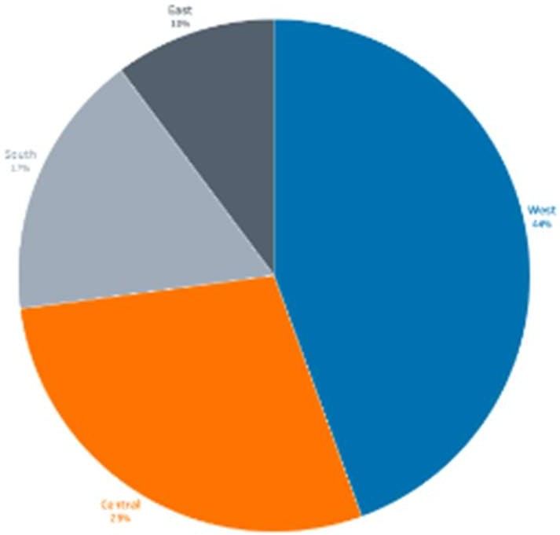
Gráfico de Pizza

Slide 41
Gráfico de Pizza
Um gráfico de pizza ajuda a organizar e mostrar os dados como uma porcentagem de um todo possibilitando a comparação entre diferentes dimensões (ex. categorias, produtos, indivíduos, países, etc.) dentro de um contexto específico.
Para ler um gráfico de pizza, você deve considerar a área, o comprimento do arco e o ângulo de cada fatia.
As fatias em um gráfico de pizza devem ser organizadas de maneira coerente, geralmente do maior para o menor, para facilitar a interpretação do usuário.
As cores das fatias devem corresponder aos seus respectivos blocos na legenda, para que os espectadores não precisem consultar a legenda.

Slide 42
Quando usar o Gráfico de Pizza?
Use se:
Você tem um número total que pode ser dividido em 2-5 categorias.
Uma categoria supera a outra por uma margem significativa.
Não use se:
Sua dimensão tem muitas categorias.
Existem porcentagens/números semelhantes entre valores diferentes dentro da dimensão escolhida.
Os dados não representam um “todo” uniforme ou as porcentagens não chegam a 100%.
Existem valores negativos ou frações complexas em seu valor de medida.
40

Slide 43
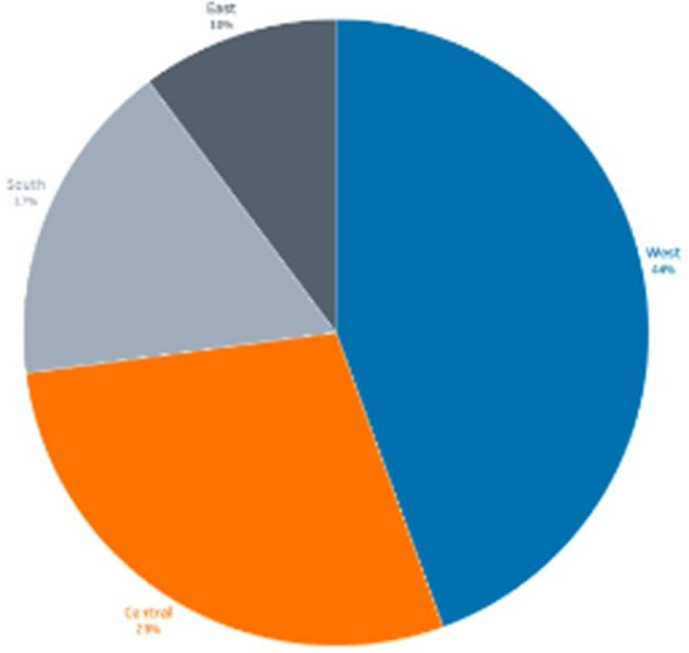
Exemplos de gráfico de pizza
Este gráfico mostra a porcentagem do total de vendas por mercado regional.
Não foram utilizadas mais de cinco fatias.
A maior fatia começa no topo do círculo.
As fatias são coloridas com cores distintas e vivas.
Considere usar cores amigáveis para usuários daltônicos.

Slide 44
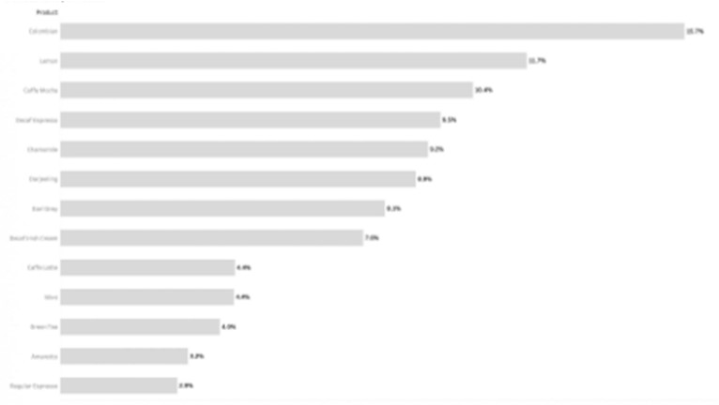
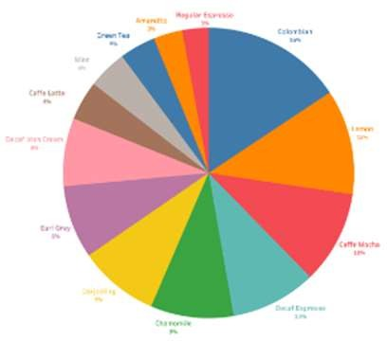
Exemplos de gráfico de pizza
Mal exemplo
Muitas fatias desordenam o gráfico
As fatias mostram valores semelhantes Os rótulos não se alinham com as fatias
A mesma cor é usada duas vezes
Melhor alternativa
A melhor forma de apresentar esse tipo de dado seria por meio de um gráfico de barras .
Os gráficos de barras fornecem espaço entre as categorias, para que cada barra seja facilmente distinguida.

Slide 45
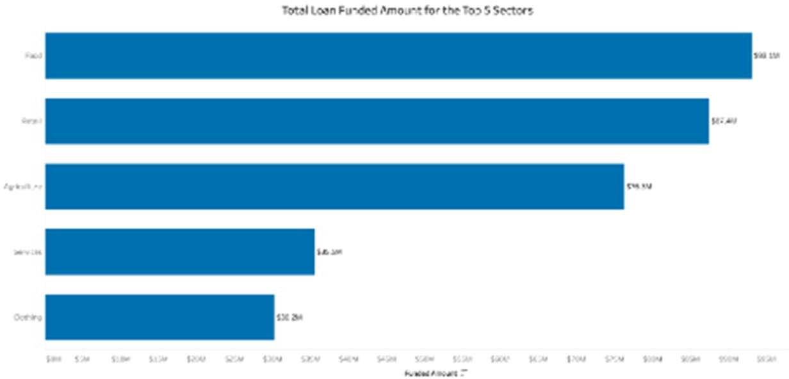
Gráfico de Barras

Slide 46
Gráficos de Barras
Os gráficos de barras nos permitem comparar valores numéricos como números inteiros e porcentagens, usando o comprimento de cada barra para representar o valor de cada variável. Por exemplo, gráficos de barras mostram variações em categorias ou subcategorias dimensionando largura ou altura em barras simples, espaçadas ou retângulos.
Os gráficos de barras mostram uma comparação de valores diferentes em subcategorias.
Por exemplo, gráficos de barras podem mostrar quanto dinheiro uma pequena empresa gasta por tipo de despesa. Eles também podem mostrar quantos itens diferentes cada departamento vendeu em uma loja em um intervalo de tempo consistente.

Slide 47
Quando usar gráficos de barras
Num bom gráfico de barras: Ao criar um gráfico de barras, não:
A base começa em zero;
Os eixos são rotulados claramente;
As cores são consistentes e definidas;
O gráfico de barras não exibe muitas barras.
Faça com que cada barra tenha uma largura diferente;
Coloque muitas barras em subcategorias;
Deixe os eixos sem rótulo.

Slide 48
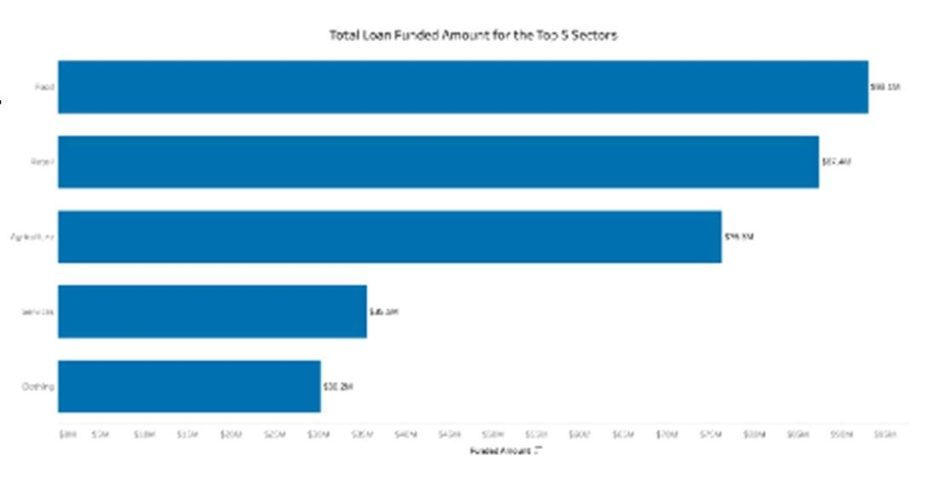
Exemplo de gráfico de barras
Este gráfico de barras mede o número de empréstimos recebidos em cada setor de negócios.
Uma única cor é usada
Os dados são classificados do maior para o menor
As etiquetas são legíveis
O eixo começa em zero

Slide 49
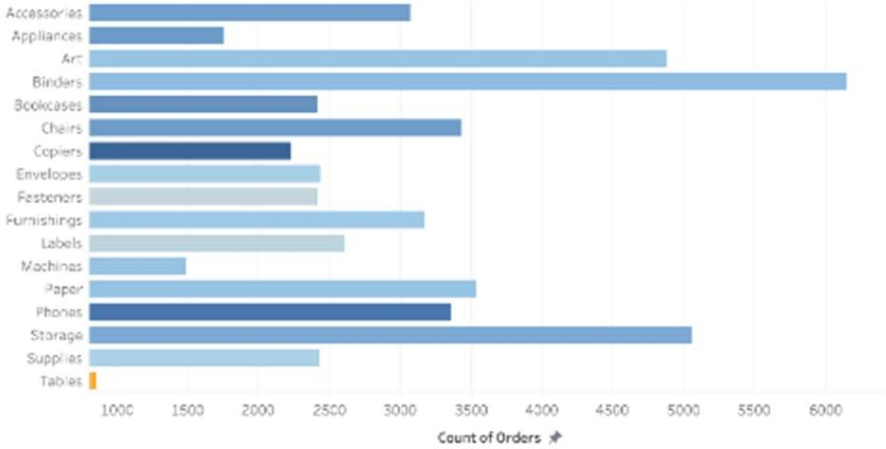
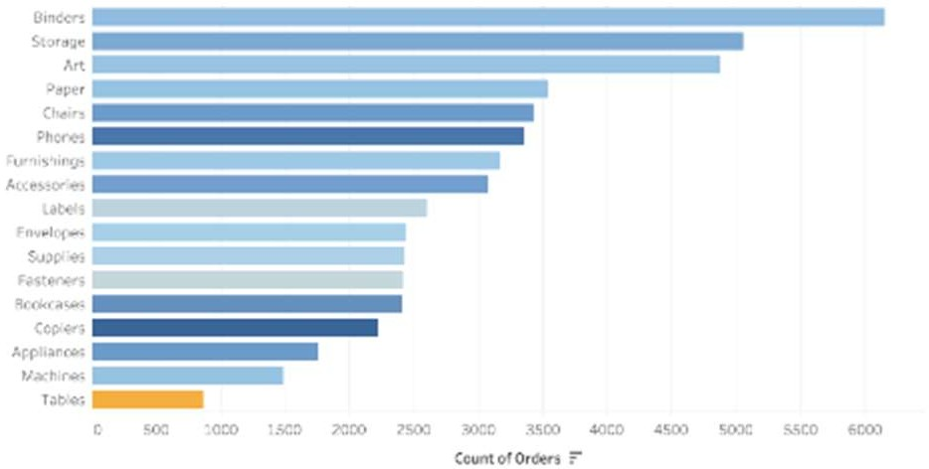
Exemplo de gráfico de barras
Mal Exemplo
Este gráfico de barras confunde o leitor porque seu eixo não começa em zero e as barras não são classificadas.
Os usuários podem ser facilmente enganados devido à posição inicial do eixo vertical.
Melhor Alternativa
Certificar-se de que o eixo comece em zero evita confusão ao iniciar em uma linha de base universalmente compreendida e as barras classificadas facilitam a identificação da classificação nas subcategorias.

Slide 50
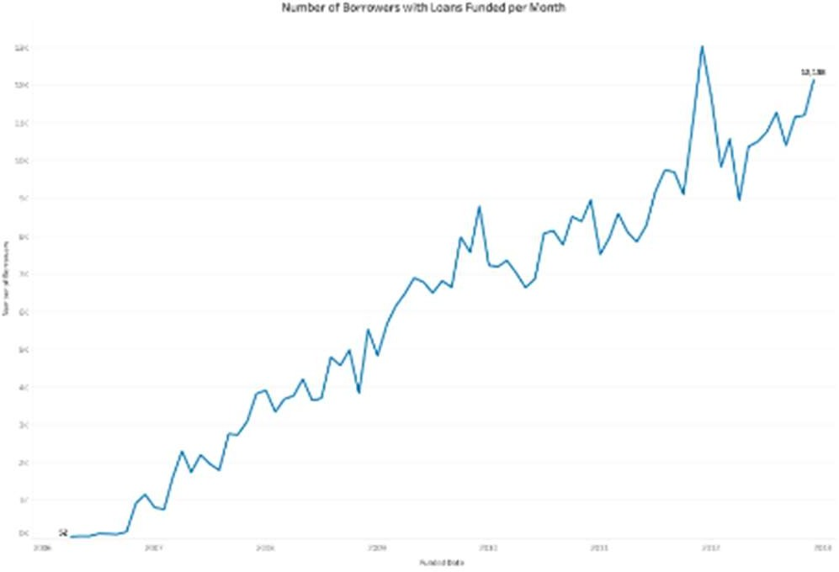
Gráfico de linhas

Slide 51
Gráficos de linha
Um gráfico de linhas conecta uma série de pontos de dados usando uma linha. Esse tipo de gráfico apresenta valores sequenciais para ajudá-lo a identificar tendências.
Na maioria das vezes, o eixo x (eixo horizontal) representa uma progressão sequencial de valores e o eixo y (eixo vertical) informa os valores de uma métrica selecionada nessa progressão.
É um gráfico comum sendo ótimo quando você deseja mostrar dados ao longo do tempo.
Um caso de uso pode ser rastrear o interesse dos consumidores em um tipo de produto ou serviço ao longo do ano para fazer previsões para o próximo ano.

Slide 52

Exemplo de gráfico de linha
Este gráfico de linhas segue o número de mutuários medido todos os meses ao longo de vários anos.
O eixo x representa o campo de data;
O eixo y representa o campo quantitativo;
O primeiro e o último pontos são rotulados por contexto;
Os rótulos para cada ponto de dados não são exibidos para reduzir a confusão;
As linhas do eixo e da grade são visíveis para ajudar a identificar os locais dos pontos de dados.
50

Slide 53
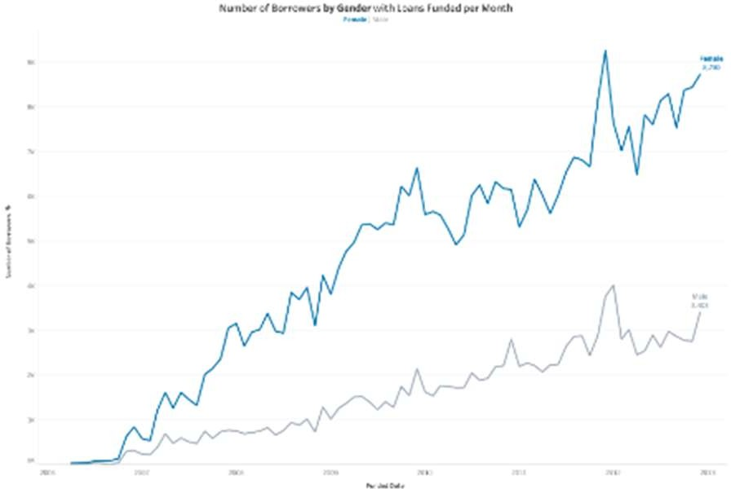
Exemplo de gráfico de linha
Esse gráfico de linhas, conhecido como gráfico de linhas de categoria, divide o número de mutuários por gênero, de modo que duas linhas são exibidas ao longo de vários anos.
Ele usa uma cor forte para destacar a linha para a categoria em foco;
Ele usa uma cor neutra para a segunda linha;
As cores das etiquetas correspondem às linhas para facilitar a identificação;
O gráfico não possui rótulos;
O primeiro e o último pontos são rotulados por contexto.

Slide 54
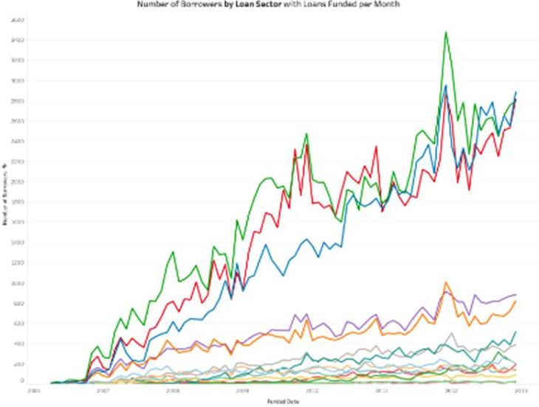
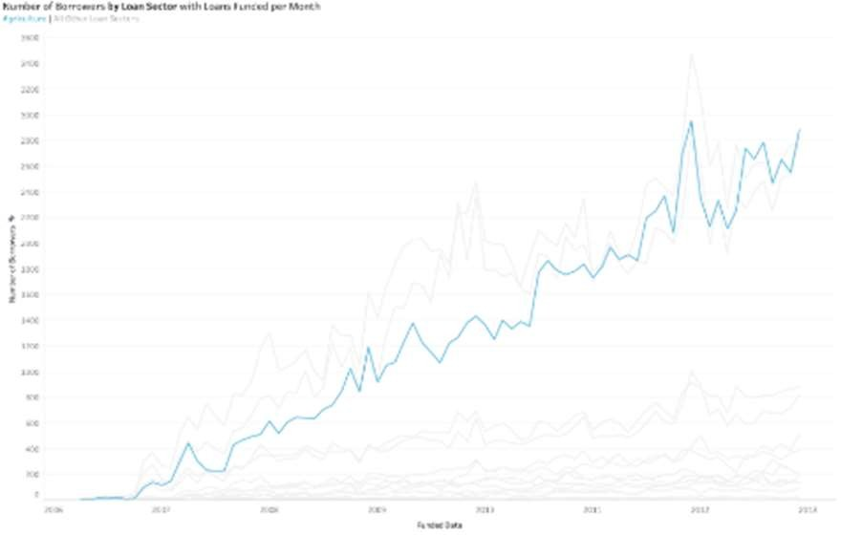
Exemplo de gráfico de linha
Mal exemplo
Este gráfico de linhas analisa o número de mutuários por setor ao longo de vários anos. À primeira vista, os espectadores provavelmente ficarão confusos com as muitas linhas e cores semelhantes.
Melhor alternativa
A melhor maneira de explorar esses dados é destacar uma categoria e não enfatizar as outras para que o leitor possa comparar uma tendência com todas as outras.

Slide 55
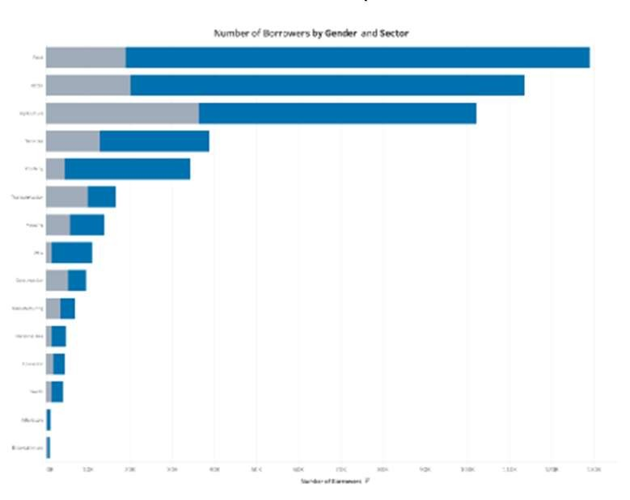
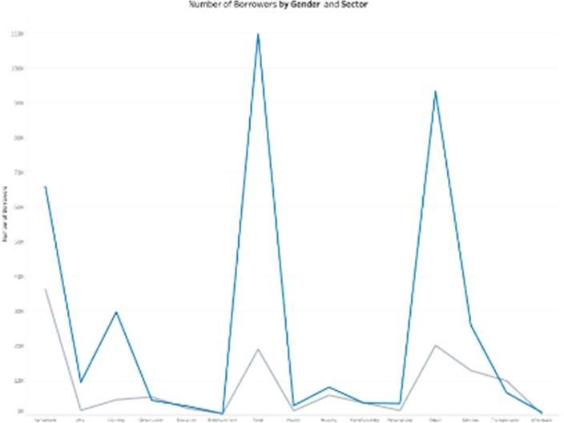
Exemplo de gráfico de linha
Mal exemplo
Este gráfico de linhas mostra o número de mutuários divididos por gênero e por setor.
As categorias não têm nada a ver umas com as outras e o eixo horizontal não se concentra em uma medição que ocorre com regularidade, como o tempo tornando o gráfico enganoso na melhor das hipóteses.
Melhor alternativa
Substituir esse gráfico de linhas por um gráfico de barras empilhadas seria mais adequado para esse tipo de dados.
Usar uma única barra para cada setor com cada gênero representado por uma cor distinta em cada barra facilita muito a medição do número de mutuários e elimina a possibilidade de desinformação.

Slide 56
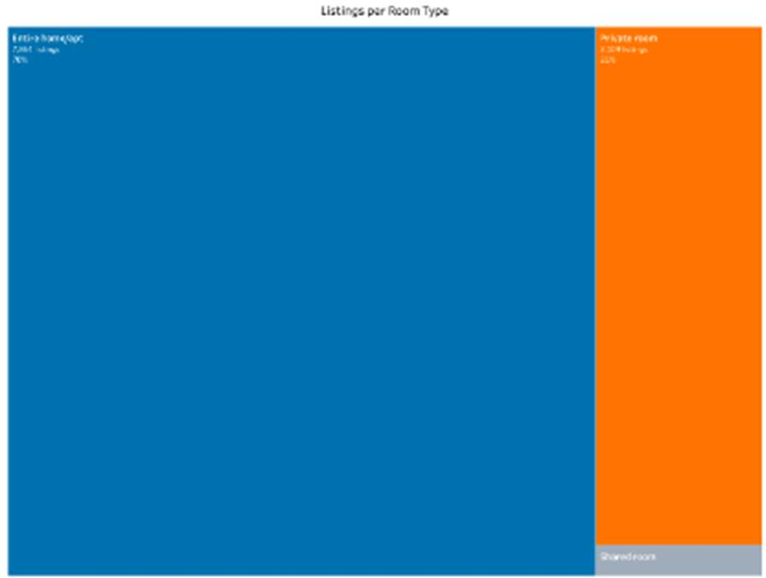
Gráfico Tree Map

Slide 57
Tree Map
O Treemap funciona como uma visualização composta por retângulos aninhados. Esses retângulos representam determinadas categorias dentro de uma dimensão selecionada e são ordenados em uma hierarquia ou "árvore". Quantidades e padrões podem ser comparados e exibidos em um espaço limitado do gráfico.
Treemaps representam relacionamentos de parte para todo.
As porcentagens de uma medida para cada dimensão são exibidas como quadrados que, quando somados, formam o todo.

Slide 58
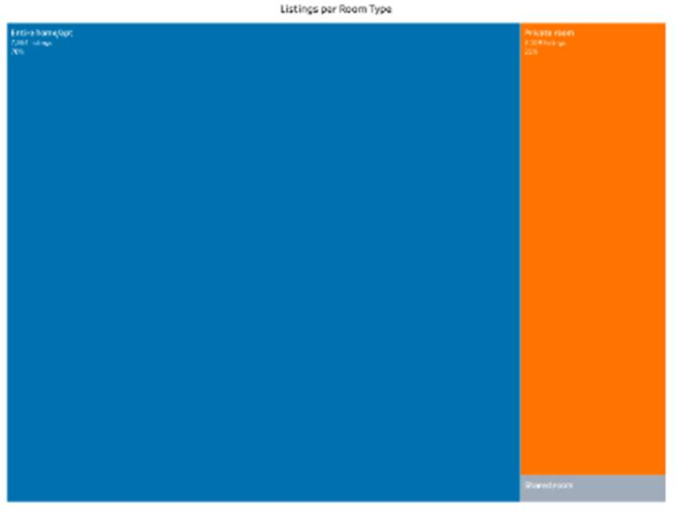
Exemplo de Tree Map
Este Tree Map mostra as listagens por tipo de hospedagem disponível. A maior caixa informa ao espectador que a maioria dos quartos disponíveis é publico, enquanto a segunda maior caixa mede o número de quartos privativos disponíveis.
Este Tree Map mede apenas algumas categorias em relação umas às outras;
As bordas brancas indicam que todas as três medidas formam um todo;
As cores são distintas umas das outras.

Slide 59
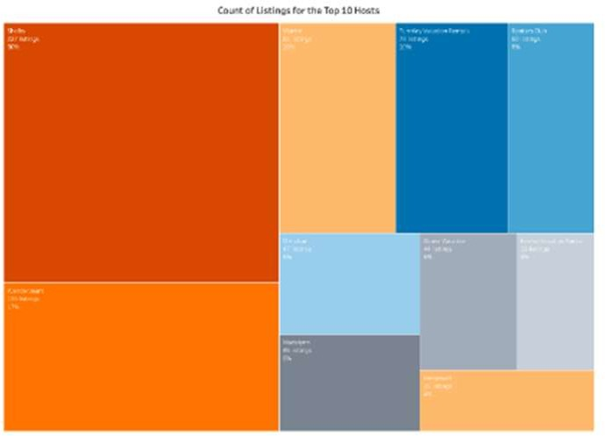
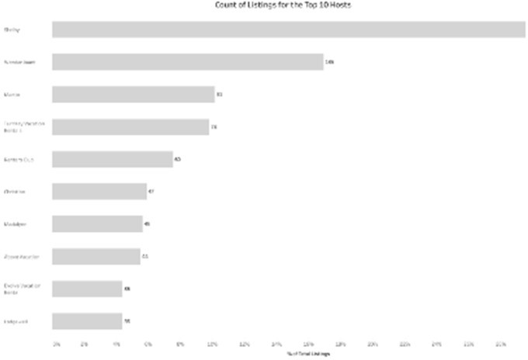
Exemplo de Tree Map
Mal exemplo
Este Tree Map analisa os dez principais anfitriões de uma região para o Airbnb e mede as categorias por vários anúncios. Infelizmente, o mapa é confuso e difícil de ler.
A mesma cor é usada para várias categorias
Muitas das caixas parecem semelhantes em tamanho e medida
Melhor alternativa
Uma alternativa melhor para um Tree Map ineficaz seria um gráfico de barras simples. Este gráfico pode ser organizado do maior para o menor, para que o leitor possa comparar facilmente para ver quem tem mais listagens e quem tem menos listagens.

Slide 60
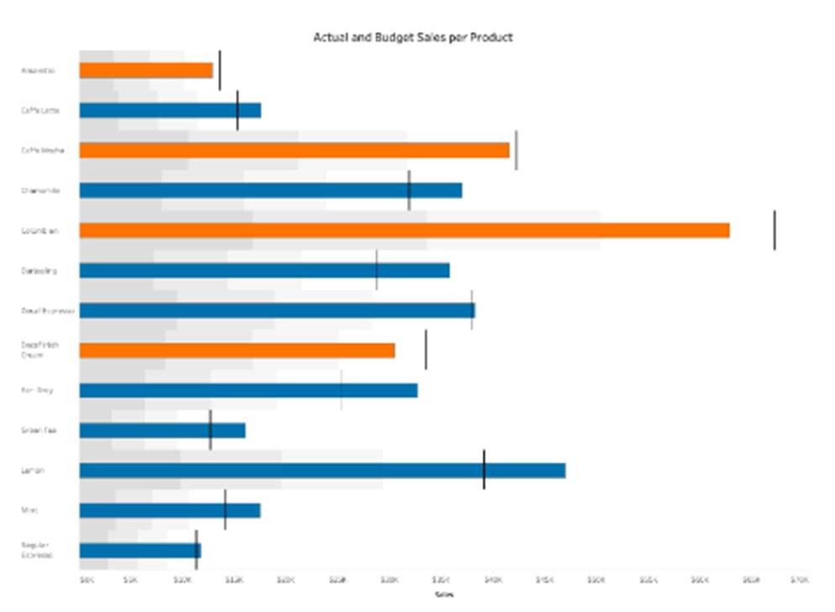
Gráfico de Marcadores

Slide 61
Gráficos de marcadores
Um gráfico de marcadores é uma barra marcada com codificações extras para mostrar o progresso em direção a uma meta ou desempenho em relação a uma linha de referência. Cada barra concentra o usuário em uma medida, trazendo mais elementos visuais para fornecer detalhes adicionais.
Ele fornece mais informações em um espaço menor, tornando-o ideal para um painel compacto.
Um gráfico de marcadores consiste em uma barra que representa a medida em destaque. Esta barra se destaca do resto do gráfico com sua cor forte e linha em negrito. Ele se posiciona no meio do gráfico. Uma linha de referência, denotando um objetivo ou outro limiar crítico, é definida perpendicularmente à barra no eixo com a escala quantitativa. Quando a barra principal passa a linha de referência, o objetivo foi alcançado ou o estado mudou.

Slide 62
Gráficos de marcadores
Os gráficos de marcadores são usados com mais frequência para comparar previsões com números reais:
Os analistas de negócios verificam se as equipes ou departamentos estão no caminho certo para atingir suas metas.
Os sistemas de saúde os usam para medir a capacidade em locais específicos.
As organizações sem fins lucrativos medem o progresso em direção às metas de arrecadação de fundos.
Os analistas também usam gráficos de marcadores para avaliar uma medida quantitativa em relação aos intervalos qualitativos:
Os fabricantes observam os níveis de produção e os comparam com diferentes faixas que denotam desempenho.
Os departamentos de TI podem verificar se o uso da rede está acima ou abaixo dos níveis esperados.
Os profissionais de marketing observam o desempenho de suas campanhas para determinar se uma supera as outras.

Slide 63
Gráficos de marcadores
Ao criar um gráfico de marcadores:
Use uma cor forte e clara para a medida do recurso
Use cores mais suaves do mesmo esquema de cores para marcar as medidas comparativas
Certifique-se de que seus conjuntos de tempo sejam os mesmos
Não use um gráfico de marcadores se:
Seus conjuntos de dados não são medidos nos mesmos períodos de tempo
Você deseja comparar o desempenho de várias categorias (por exemplo, produtos ou regiões)
Você não deseja verificar uma medida quantitativa em relação a intervalos ou limites qualitativos

Slide 64
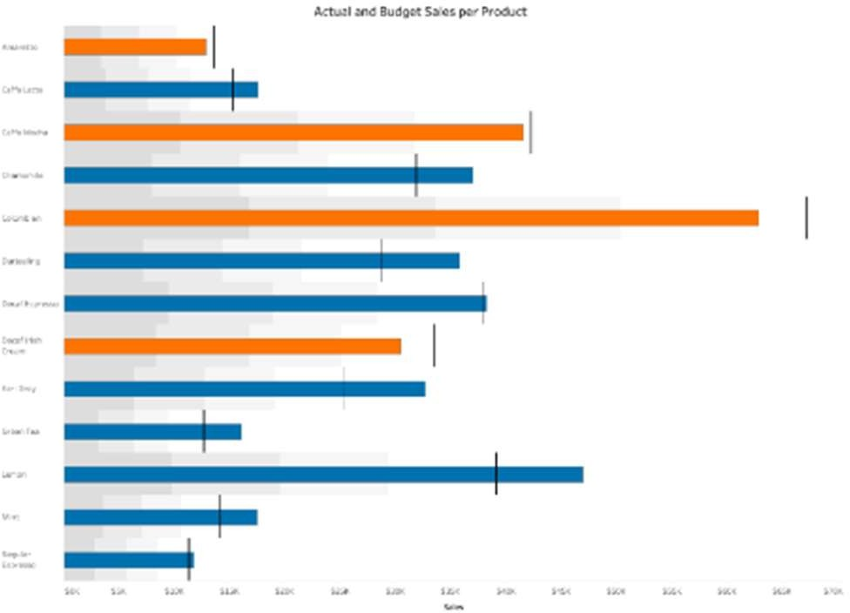
Exemplo de gráfico de marcadores
Este gráfico de marcadores rastreia as vendas de diferentes produtos de café e as compara com a meta orçada alocada para cada produto. Observe as barras que indicam os objetivos para cada produto. Este gráfico de marcadores:
Usa uma barra vertical para mostrar o objetivo de cada Produto
Utiliza cores (laranja e azul) para distinguir qual produto atingiu suas metas de vendas
Usa cinza para marcar a barra de meta ao redor da barra do produto
Começa em uma base de zero

Slide 65
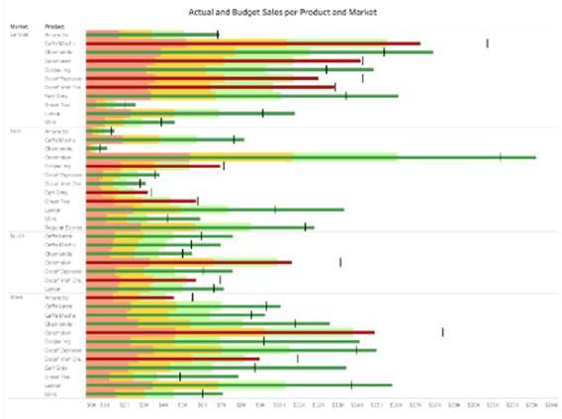
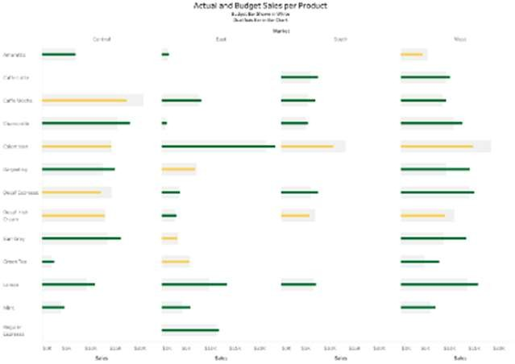
Exemplo de gráfico de marcadores
Mal exemplo
Este gráfico de marcadores em particular mede muitos itens de uma só vez. É difícil para um espectador absorver e fazer qualquer tipo de determinação sobre os dados apresentados.
Ele usa três cores diferentes para a barra de objetivos;
Ele mede o desempenho de diferentes grupos em quatro regiões diferentes;
Os produtos diferem por região, adicionando mais confusão.
Melhor alternativa
A melhor forma de apresentar esse tipo de dado seria por meio de um gráfico de barras .
Uma boa alternativa seria um gráfico de barras que simplesmente rastreia a meta e a quantidade de café vendida por subcategoria. A referência para a meta é a barra cinza, enquanto a barra que representa o valor é verde ou amarela, dependendo se a meta foi atingida ou não.

Slide 66

Gráficos Geoespaciais

Slide 67
Visualizações Geoespaciais
Essas visualizações se concentram na relação entre os dados e sua localização física para criar insights.
Qualquer dado posicional funciona para análise espacial. O que torna as visualizações geoespaciais únicas é a escala.
Charles Minnard, um engenheiro civil francês, criou uma visualização geoespacial que contou a história da derrota do ditador Napoleão Bonaparte em Waterloo, incluindo vários detalhes diferentes, como temperatura, ambiente e tamanho do exército.

Slide 68
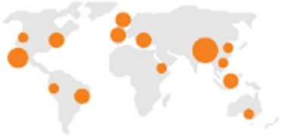

Principais tipos de visualizações geoespaciais
Mapas de símbolos proporcionais
Símbolos colocados em locais representam eventos de interesse. As medidas são representadas por formas usando tamanho e cor para exibir valores.
Coropleta, Isopleta, Mapas de Área
Esses mapas de área representam valores por diferentes tons de cor em uma região geográfica. Coropletos dependem de limites, enquanto isopletos dependem de densidade para exibir os dados.
70

Slide 69
Mapas de símbolos
Um mapa de símbolos potencializa nossa capacidade de interpretar informações sobrepondo valores quantitativos em localizações geográficas usando símbolos. O símbolo ou símbolos em um mapa de símbolos geralmente são representados por um círculo, mas podem ter qualquer forma de ícone.
Esses símbolos podem ter tamanho, forma e cor consistentes ou podem diferir (em tamanho, forma ou cor) para representar a variação dos dados.
Um mapa de símbolos pode ser usado para mostrar a localização ou outra forma de dados que podem ser aplicados a localizações geográficas. Por exemplo, um mapa de símbolos para apontar as cidades que foram atingidas por furacões ao longo de um período de tempo com cada símbolo dimensionado (escala) para indicar o número total de furacões.

Slide 70
Mapas de símbolos
Os mapas de símbolos são boas apresentações de estudos de dados simples, riscos ou chances de algo acontecer em uma área geográfica, ou para comparar conjuntos limitados de dados em uma área geográfica.
Num bom mapa de símbolos:
Evitar símbolos sobrepostos que impeçam a análise;
Use a área do símbolo para representar os dados;
Não misturar várias dimensões, causando confusão;
Forneça contexto para escala entre símbolos grandes e pequenos. A maioria dos leitores luta para dizer a diferença exata entre um círculo pequeno e um círculo 36 vezes maior

Slide 71
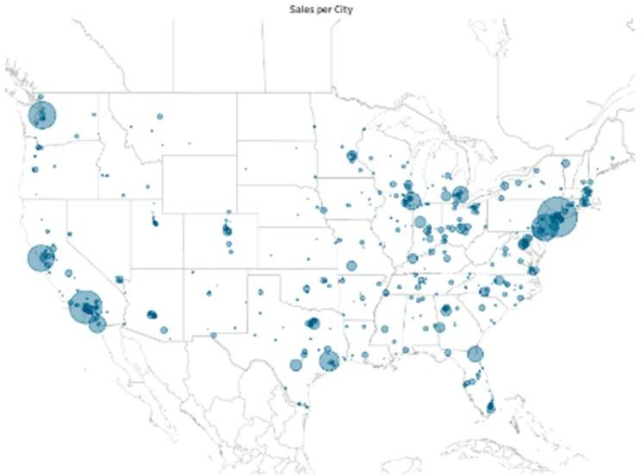
Exemplo de Mapas de símbolos
Exemplo desta visualização bem usada
Este mapa de símbolos usa símbolos proporcionais para ver o número de vendas por cidade nos Estados Unidos. De certa forma, também pode ajudar os espectadores a entender a população: as cidades do leste como Nova York, Filadélfia e Washington DC quase se conectam, mostrando que mais pessoas moram lá do que na região Centro- Oeste.
Os símbolos não se sobrepõem, nem confundem o espectador
Apenas uma forma é usada para continuidade
Apenas uma medida é mostrada

Slide 72
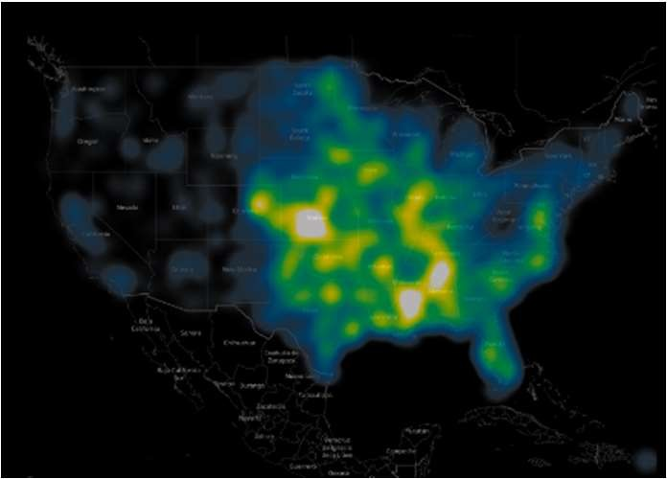
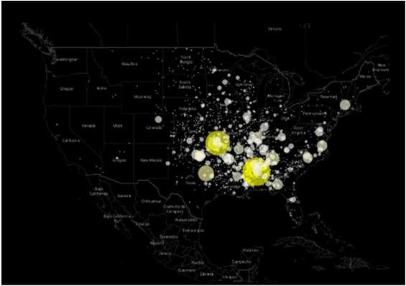
Exemplo de Mapas de símbolos
MAL EXEMPLO
Este mapa de símbolos ruins mostra o número de tornados que cresceram dez milhas ou mais em um período de quinze anos.
Os círculos se sobrepõem descontroladamente, tornando impossível isolar conjuntos de dados específicos;
Muitas categorias estão sendo medidas de muitas maneiras diferentes.
MELHOR ALTERNATIVA
Uma alternativa melhor para este mapa de símbolos é um mapa de calor, que não requer locais específicos para determinar os pontos de partida dos tornados. A categoria medida se presta melhor a um mapa de densidade geral.
Este mapa mostra aos espectadores os lugares onde os grandes tornados são mais propensos a se formar.

Slide 73
Mapas de área
Coropletos e Isopletos funcionam como formas comuns de mapas de área, que são visualizações geoespaciais. Mas eles têm duas diferenças principais que os separam: os coropletos dependem de limites, enquanto os isopletos dependem da densidade.

Slide 74
Mapas de área
Um mapa coroplético, ou mapa preenchido, considera um conjunto de dados que se aplica a um país, estado, município, paróquia ou qualquer tipo de localização geográfica e usa tons de cores para denotar os valores relevantes. Eles são ótimos para apresentar dados sobre eleições, densidade populacional, renda média ou qualquer outra medida que possa ser vinculada a locais específicos com limites
Ele exibirá diferentes valores ou porcentagens de um conjunto de dados na localização geográfica. Um mapa que mostra o número de nascimentos por município em um estado define os limites dos dados. Os municípios com maior porcentagem de nascimentos poderiam ser atribuídos a uma cor escura, enquanto os municípios com taxas de natalidade mais baixas poderiam ser identificados por uma cor mais clara.

Slide 75
Mapas de área
Os mapas isopléticos não dependem de uma área definida como os mapas coropléticos. Eles sobrepõem os dados em um mapa seguindo contornos e áreas de interesse independentemente de limites e fronteiras arbitrárias. Os mapas de radar usados em meteorologia são um dos exemplos mais vistos de um mapa de área isopleta.
Os mapas isopléticos dependem estritamente de dados contínuos. As isolinhas, ou limites, que aparecem em um mapa conectam pontos de dados usando a mesma medida. Isso significa que as isolinhas de igual valor aparecem em um mapa isoplétrico com valores de um lado sendo maiores do que os valores do outro lado. A mesma cor é usada para preencher uma área quando seus intervalos possuem um valor semelhante. Os mapas isopléticos são semelhantes aos mapas coropléticos, pois colorem as áreas entre isolinhas. Este tipo de mapa permite ao leitor ver as mudanças graduais que ocorrem em um mapa devido à ausência de limites estritos.

Slide 76
Mapas de área
Você deve usar um mapa coroplético se:
Seus dados podem ser mostrados por meio de porcentagens de um todo em um mapa
Seus dados podem ser divididos em intervalos
Seus dados mostram apenas uma variável
Os usuários não precisam ver números ou variáveis específicas
Você deve usar um mapa isoplético se:
Seus dados não estão vinculados por localização ou população
Seus dados não precisam ser mostrados em proporções de um todo

Slide 77
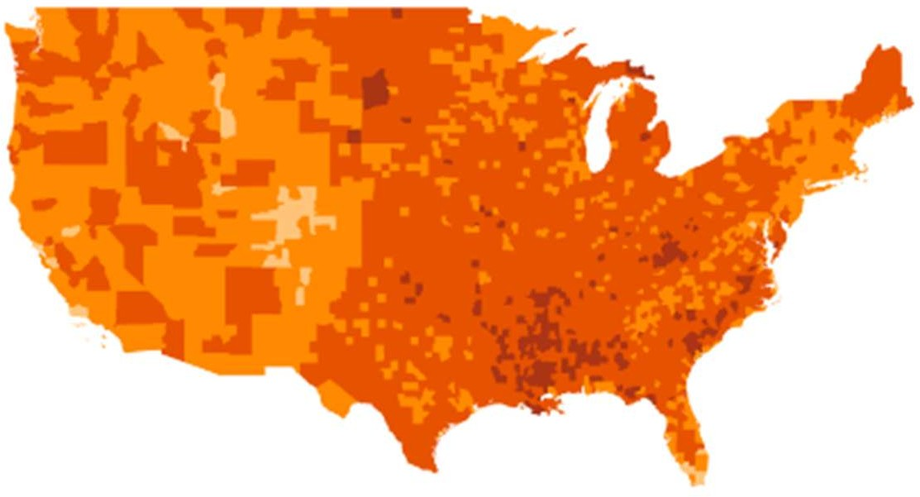
Exemplo de um coropleto
Este mapa coroplético segue as taxas de obesidade por município nos Estados Unidos. Mas em vez de atribuir um novo tom de laranja a cada taxa diferente, as taxas são divididas em intervalos.
Um tema de cores consistente é usado em todo o mapa
As faixas dão uma ideia melhor de quais regiões sofrem mais com a obesidade
Existe apenas uma categoria medida sobre todos

Slide 78
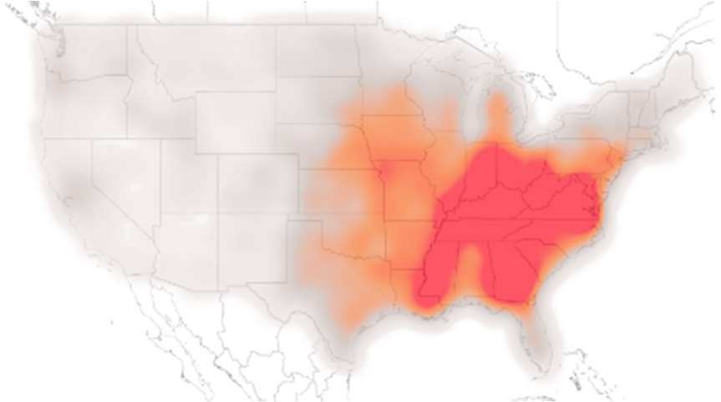
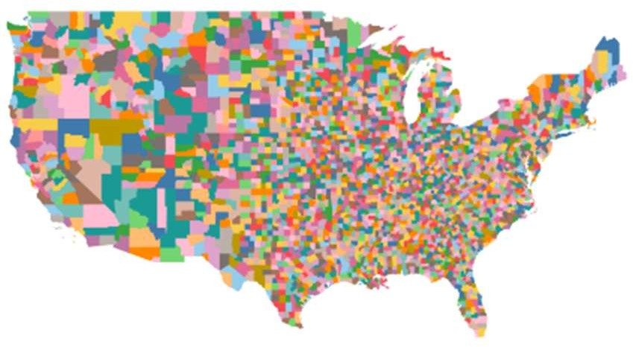
Exemplo de um coropleto
MAL EXEMPLO
Este mapa coroplético mostra as mesmas categorias de antes, mas com uma diferença fundamental que o torna um mapa ruim. Cada número para cada município tem uma cor diferente. O grande número de cores/condados impossibilita a determinação de padrões ou taxas regionais.
MELHOR ALTERNATIVA
Uma alternativa melhor para este mapa é um mapa isopleto, onde os dados não são separados por limites. A localização das regiões com as áreas mais problemáticas é o centro do respingo de vermelho, enquanto o laranja irradia ao redor do vermelho.
80

Slide 79
Tabelas
81

Slide 80
Tabelas
As tabelas, também conhecidas como “crosstabs” ou “matrizes”, concentram-se em valores individuais em vez de usar estilos visuais. Eles são uma das maneiras mais comuns de exibir dados e, portanto, uma das maneiras mais importantes pelas quais as pessoas analisam dados.
Ao contrário da maioria dos gráficos, as tabelas podem exibir dados qualitativos de maneira organizada e destacar as relações entre eles.
82

